Slide 1
Pen-bre yn y rhyfel – Gwers 5

Slide 2
Amcanion
Marchnata Parc Gwledig Pen-bre fel atyniad treftadaeth

Slide 3
Beth ydw i’n ei wybod am Barc Treftadaeth Pen-bre?

Slide 4
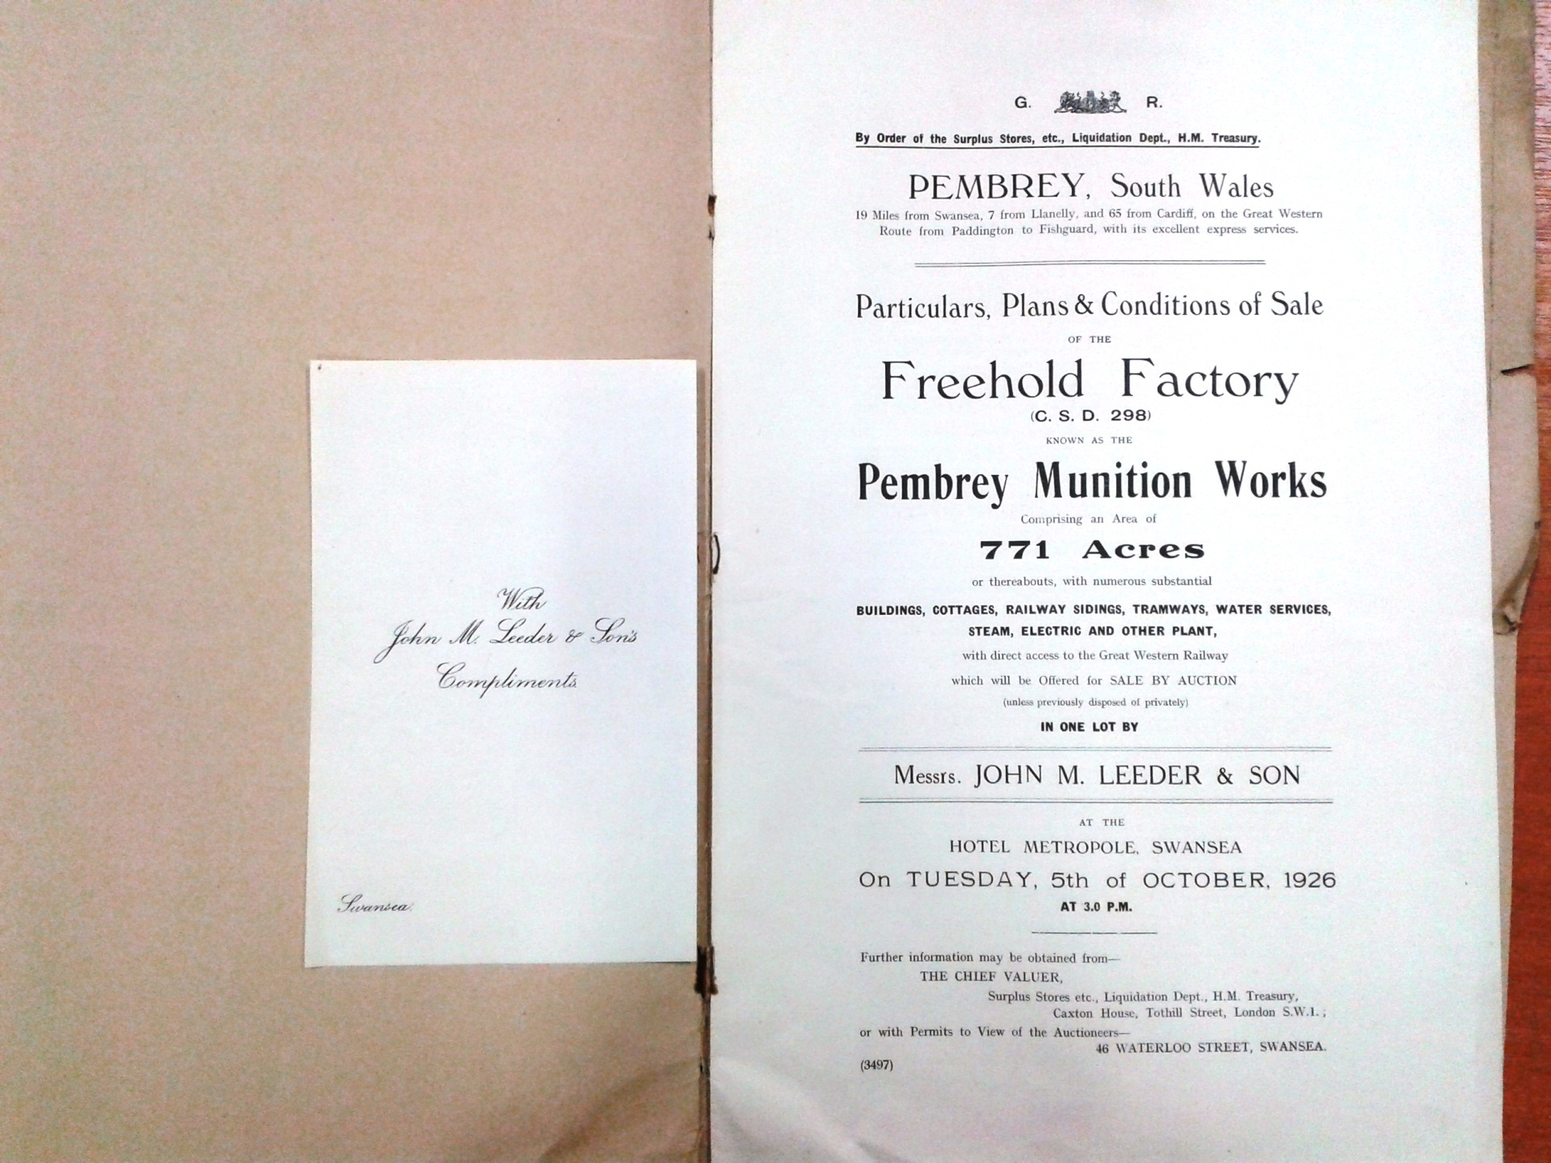

Slide 5
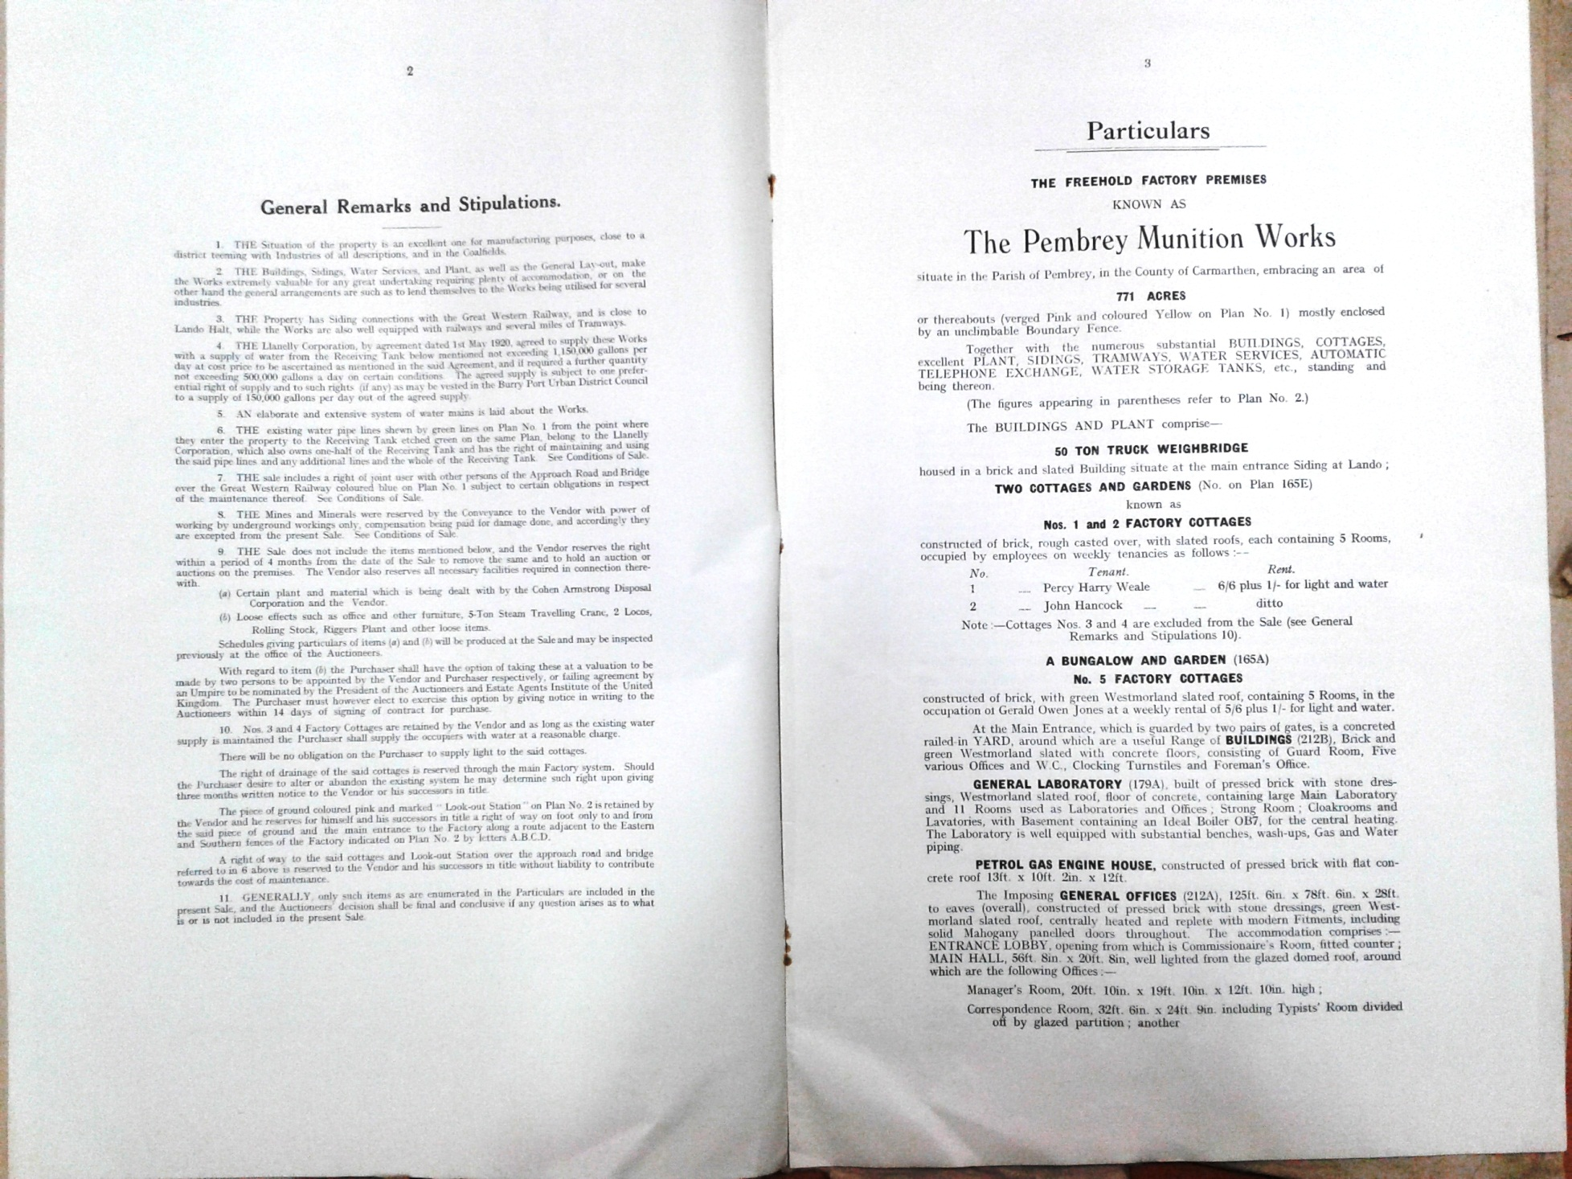

Slide 6
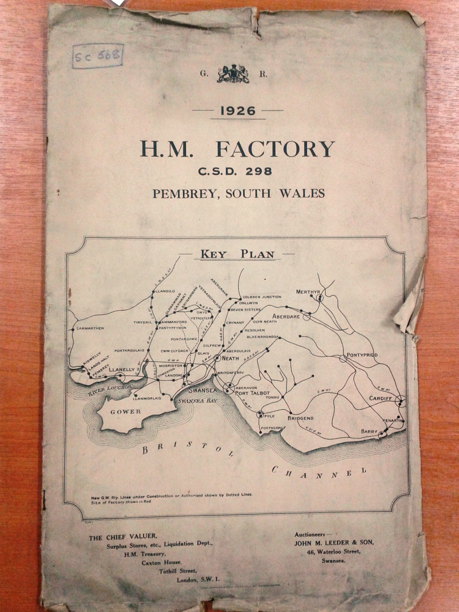
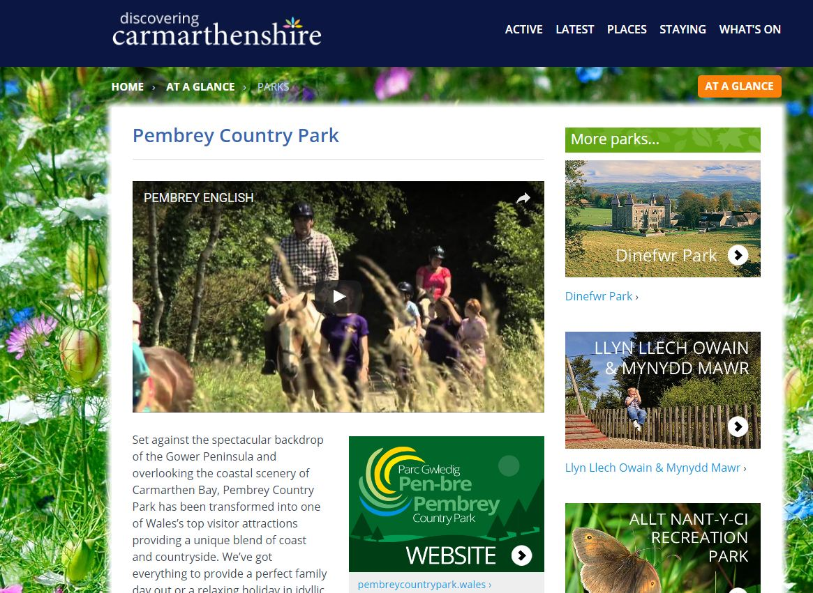
Caewyd y safle yn y pendraw ym 1964 ac ailagor fel Parc Gwledig ym 1980.
Cwestiwn 1; O edrych ar y delweddau yn y llyfryn gwerthu, pam ydych chi’n credu iddo gael ei werthu fel sgrap?
Cwestiwn 2; O feddwl am y parc heddiw, sut mae’n cael ei farchnata?

Slide 7
Eich tro chi nawr. Dychmygwch eich bod yn gyfrifol am farchnata Parc Gwledig Pen-bre fel atyniad treftadaeth.
Edrychwch ar sut mae safleoedd treftadaeth eraill yn cael eu marchnata.
Meddyliwch am daflenni gaiff eu gadael mewn gwasanaethau traffordd sy’n hysbysebu atyniadau twristiaid i weld sut y maent yn yn cael eu marchnata.
Pethau i’w hystyried
Y gynulleidfa darged
Y costau sydd ynghlwm â marchnata
Sut byddwch chi’n marchnata’r atyniad hwn (h.y. taflenni, teithiau, hysbysebu yn y papur, gwefan, posteri, gwefannau cymdeithasol)
Pa agweddau fyddwch chi’n eu marchnata
Sut ydych chi’n gwneud rhain yn gyffrous ac yn atyniadol
Oes angen ychwanegu unrhyw beth er mwyn gwneud eich cais yn fwy llwyddiannus.

